Slide 1
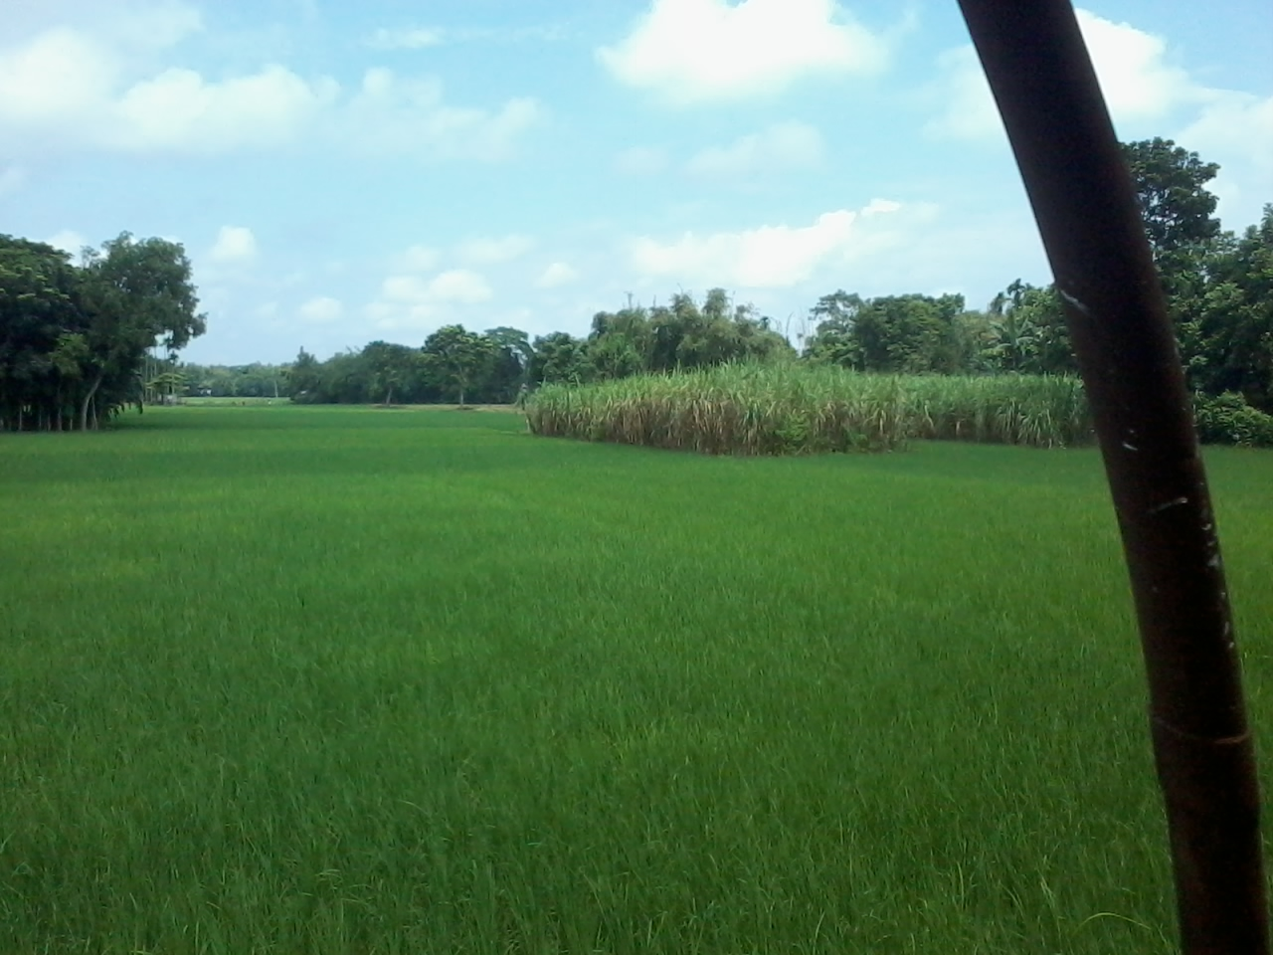

সবাইকে শুভেচ্ছা ও স্বাগতম

Slide 2
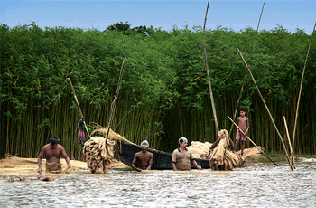
... বাংলার রূপ আমি দেখিয়াছি তাই পৃথিবীর
রূপ খুঁজিতে যাই না আর...

Slide 3
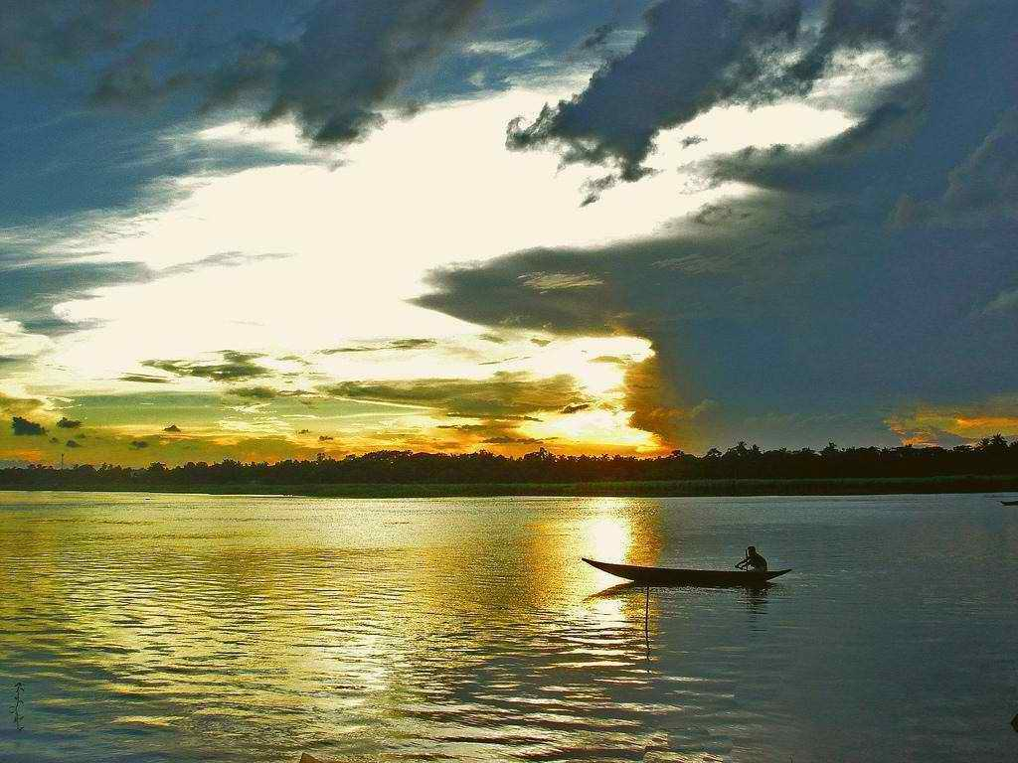
তোমরা যেখানে সাধ চলে যাও আমি এ বাংলার পাড়ে, রয়ে যাব...

Slide 4
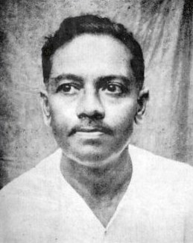
জন্মঃ ১৭ই ফেব্রুয়ারী ১৮৯৯,বরিশাল
মৃত্যুঃ ২২শে অক্টোবর ১৯৫৪,কলকাতা
কাব্যবৈশিষ্ট্যঃ কবিগুরু রবীন্দ্রনাথ ঠাকুর তাঁর কাব্যবৈশিষ্ট্যকে ‘চিত্ররূপময়’ বলে আখ্যায়িত করেছেন।
উপাধিঃ কবি বুদ্ধদেব বসু তাঁকে ‘নির্জনতম কবি’ বলে আখ্যায়িত করেন।
কৃতিত্বঃ * কবিতায় সূক্ষ্ম ও গভীর অনুভবের জগৎ সৃষ্টি তাঁর অনবদ্য কাজ।
* জাতিসত্তা বিকাশের ক্ষেত্রে স্বাধীনতা সংগ্রামে তাঁর ‘নিসর্গবিষয়ক’ কবিতাগুলো বাঙালিকে বিশেষভাবে অণুপ্রানিত করেছিল।
কাব্যগ্রন্থঃ ‘ঝরা পালক’, ‘ধূসর পাণ্ডুলিপি’, ‘বনলতা সেন’, ‘মহাপৃথিবী’, ‘বেলা অবেলা কালবেলা’, ‘রূপসী বাংলা’।
প্রবন্ধগ্রন্থঃ ‘কবিতার কথা’।
উপন্যাসঃ ‘মাল্যবান’, ‘সুতীর্থ’।
জীবনানন্দ দাশ

Slide 5
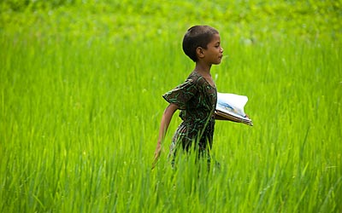
১/১
আজকের পাঠ
এই পৃথিবীতে এক স্থান আছে

Slide 6
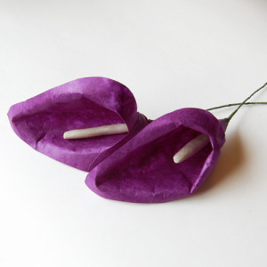
আবৃত্তি সহ সরব পাঠ

Slide 7
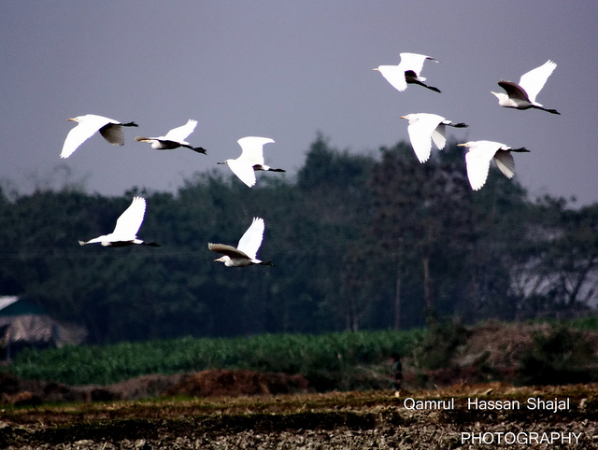
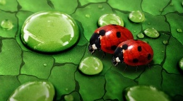
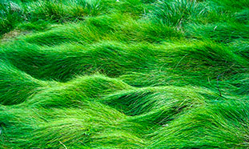
ছবিতে শব্দ বিশ্লেষণ
শঙ্খচিল
সুদর্শন
মধুকূপী ঘাস

Slide 8
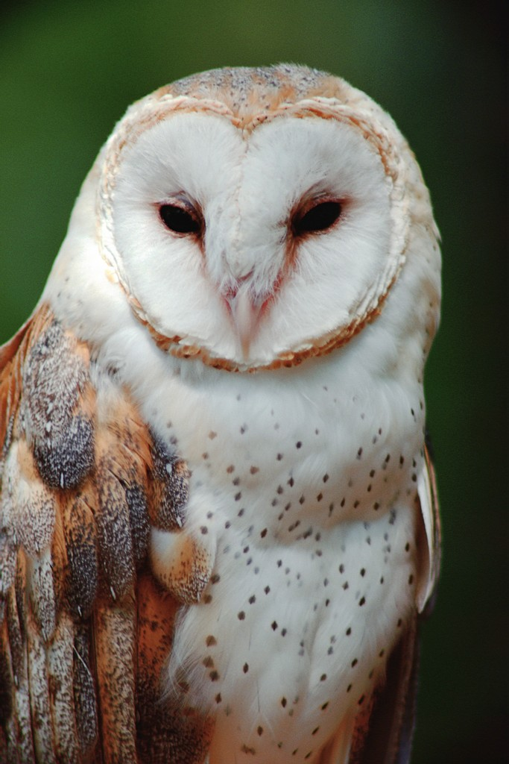
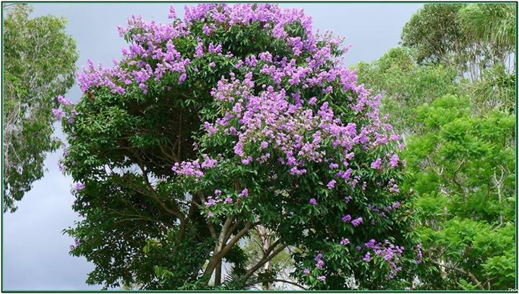
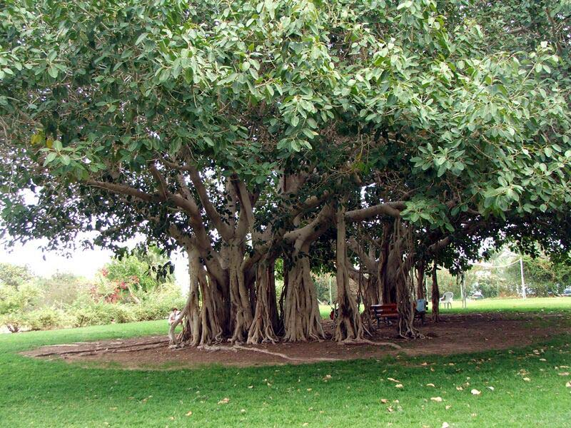
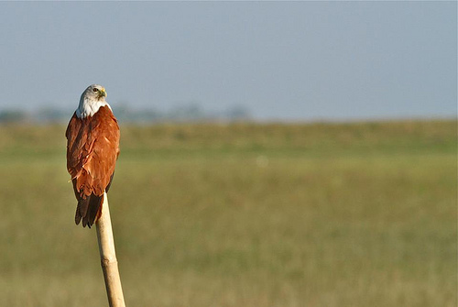
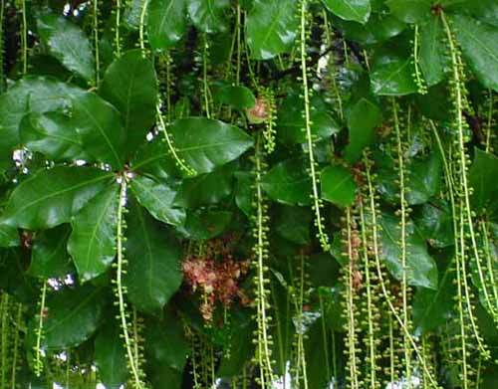
জারুল
লক্ষ্মী পেঁচা
অশ্বত্থ
শঙ্খ চিল
হিজল

Slide 9
মূল্যায়ন
শ্রেণির কাজ
১। বারুণী কী?
২। নাটা কী?
৩। জীবনানন্দ দাশের মা কে?
৪। জীবনানন্দ দাশ কীভাবে মারা যান?
৫। কবি ছাড়া জীবনানন্দের অন্য কী সাহিত্যিক হিসেবে খ্যাতি আছে?
৬। ‘এই পৃথিবীতে এক স্থান আছে’-কবিতায় কয়টি গাছের নাম আছে?
৭। কবিতাটিতে কয়টি পাখির নাম আছে?

Slide 10
বাড়ির কাজ
১। “কর্ণফুলী ধলেশ্বরী পদ্মা জলাঙ্গীরে দেয় অবিরল জল”-ব্যাখ্যা কর।
২। “বিশালাক্ষী দিয়েছিল বর”-কাকে? কেন?
৩। কবি পৃথিবীর সেই স্থানটিকে সুন্দর ও করুণ বলেছেন কেন?
৪। “পানের বনের মতো হাওয়ায় চঞ্চল”-কে? কেন?
৫। “তাই সে জন্মেছে নীল বাংলার ঘাস আর ধানের ভিতর”-কে? কেন জন্মেছে?
নিচের প্রশ্নগুলোর উত্তর দাওঃ

Slide 11

সবাইকে শুভেচ্ছা

